Slide 1
COMPORTAMENTI INDIVIDUALI
E RELAZIONI SOCIALI
IN TRASFORMAZIONE
UNA SFIDA PER LA
STATISTICA UFFICIALE
TEMI EMERGENTI
Temi rilevanti di analisi economica:
produttività e dimensione di impresa
22 GIUGNO 2016
14.30 | 16.00
Francesco Daveri | Università Cattolica (sede di Piacenza)

Slide 2
Le novità di approccio
Approccio duale alla misurazione delle statistiche sulle imprese
Uso dati amministrativi per definire registri statistici che consentano misurazione precisa e possibilità di linkage tra data set
Rilevazioni specializzate su unità economiche complesse in grado di misurare variabili organizzative, comportamenti e strategie.

Slide 3
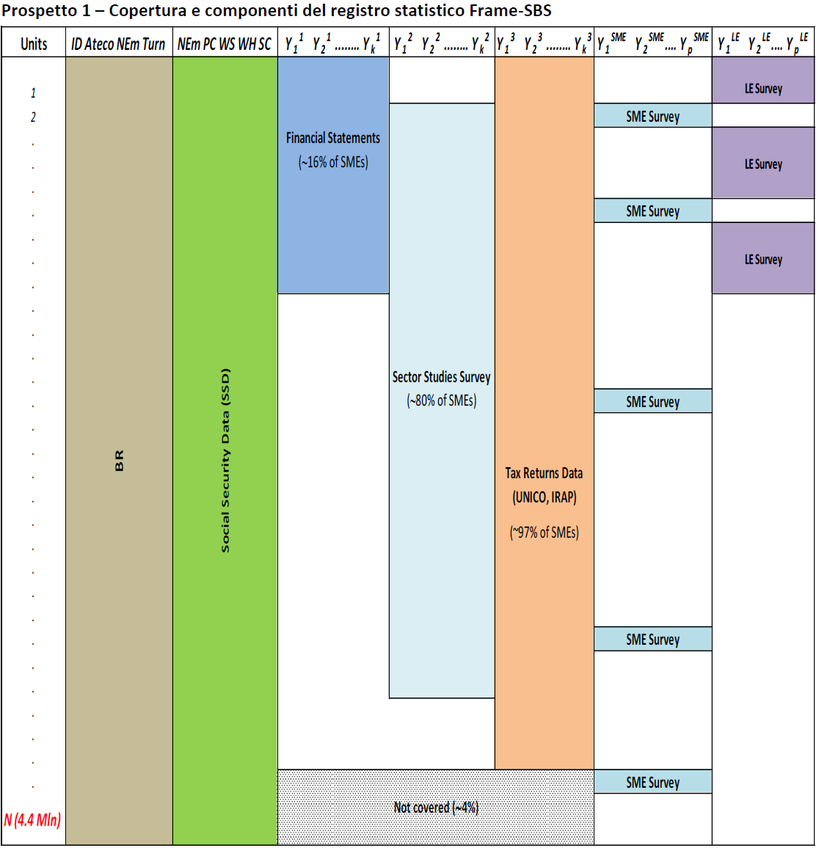
Frame SBS
dati di bilancio
fiscali
inps
indagine Pmi
Per imprese più piccole
+
⇒ dati censuari
Per grandi imprese

Slide 4
Frame SBS e i suoi satelliti
ASIA: Archivio Statistico delle Imprese Attive. Struttura (attività economica, addetti dipendenti e indipendenti, forma giuridica, data di inizio e fine attività ecc.) delle imprese.
FRAME-SBS: Registro statistico integrato delle principali variabili economiche d’impresa.
ASIA-UNITA LOCALI: informazioni sulla struttura e la dimensione delle unità locali delle imprese.
ASIA-GRUPPI: Registro statistico dei gruppi di imprese Informazioni sulla struttura e dimensione dei gruppi di impresa presenti in Italia.
ASIA-COE: Archivio con informazioni sul valore degli scambi commerciali di beni, riepilogati per impresa, per aree geografiche e raggruppamenti principali di prodotti, numero di prodotti esportati e importati, numero di paesi/aree geografiche all’export e all’import.

Slide 5
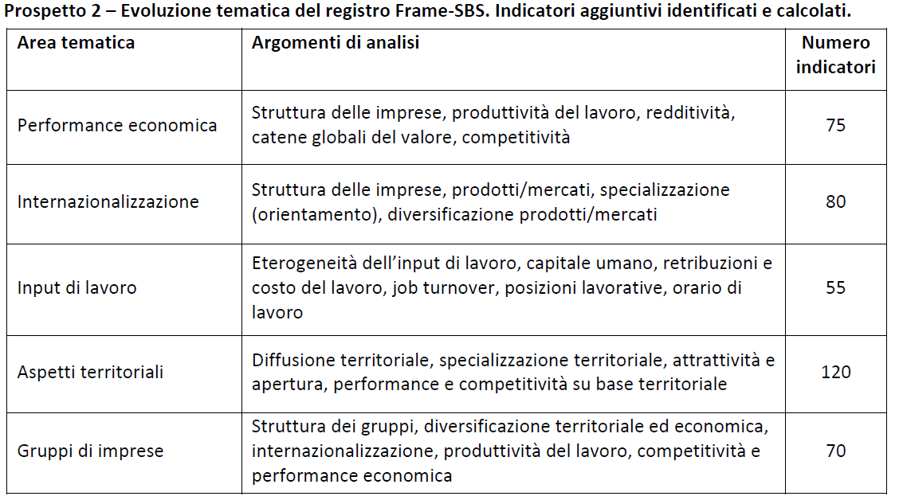
Risultato dell’evoluzione di Frame SBS

Slide 6
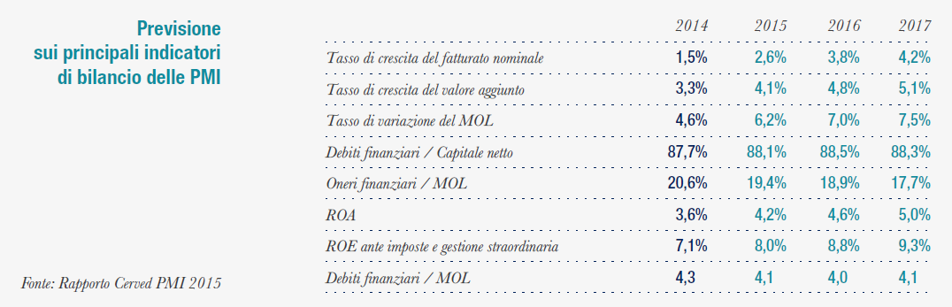
Si può avere di più?
1. Dati strutturali su orizzonti temporali più recenti
  Ad esempio, per ora conosciamo molto della produttività per dimensione di impresa sugli anni 2010-13. Nel 2013 il Pil calava dell’1,8 per cento. Ora siamo in ripresa.
  Esempio: il rapporto Cerved 2015 offriva già nell’ottobre 2015 tabelle come questa. E grazie a collaborazione con Abi presentava dati su NPL per tipo di impresa.

Slide 7
Si può avere di più?
2. Integrazione dei dati di impresa (domanda di lavoro) con i dati delle famiglie (offerta di lavoro)
  L’eterogeneità non è cresciuta solo dal lato delle aziende ma anche dal lato delle famiglie
  Conoscere in modo integrato i dettagli dei due lati del mercato del lavoro accresce potenzialità dell’analisi del ruolo del capitale umano come determinante della produttività di impresa

Slide 8
Si può avere di più?
3. Analisi multiscopo estese a problemi manageriali
  Se – come evidenziano i dati Istat – la piccola dimensione delle nostre imprese spiega molto del gap di produttività con altri paesi europei capire PERCHE’ le aziende italiane rimangono piccole è cruciale
  Servono dati (recenti) per
    studiare ruolo della corporate governance nel perpetuare dimensione di impresa e nell’ostacolare l’innovazione
    Studiare relazioni banca, finanza e impresa (investimenti da INVIND, non come variazione di stock)

Slide 9


Memo: La maggiore integrazione delle fonti non è un free lunch
Armonizzazione definizioni
Valutazione e coerenza nella qualità di dati di base
Individuazione e trattamento errori di misura
Integrazione informazioni mancanti e strategie di stima
Comparabilità cross-country di F-SBS + satelliti?
Insomma: attenzione a non creare dei Frankenstein!

